Slide 1
수행 계획서 (스마트 계량 시스템)
개발팀Ⅰ2026.01

Slide 2
프로젝트 개요
주요 개선사항
시스템 구축 방안
추진일정 및 조직
03 - 04
06 - 12
14 - 20
22 - 23
01
02
03
04
05

Slide 3
스마트 계량 시스템 : 차량번호 자동인식(LPR+AI), 계량 APP, 전자 계량표를 통한 자동화
1. 프로젝트 개요
추진 목표
자동인식
계량대
스마트
계량관리
APP
안전성
강화
DMES 개발
F/W 활용
LPR 및 관련설비 신규 도입
ㄴ 자동 차량인식 및 계량 처리
RFID-Card less
ㄴ 현 RFID 사용 불필요
ㄴ LPR / Mobile APP 대체
계량관리 APP 신규 개발
APP을 활용한 모바일 계량처리
계량정보 제공
ㄴ 배차 및 계량 실적 조회
Paperless
ㄴ 계량표 수취 시,
불안전 행동 개선
ㄴ 프린터 및 용지 제거를 위한
모바일 전자 계량표 발행
최신 IT 환경 적용 및 안정성이
검증된 DMES 개발 F/W 적용
정형화된 개발 패턴으로
개발과 유지보수 효율성 증대
추진 계획 : 2025년 5월 ~ 10월 (총 6개월, 안정화 1개월 포함)
2025/04 ~ 05
2025/06 ~ 08
2025/09
2025/10
현황분석
업무설계
(10%)
시스템
설계
(10%)
시스템
개발
(40%)
테스트
(20%)
적용
(10%)
안정화
(10%)

Slide 4

스마트 계량 개발 전문인력 및 시스템 컨설턴트 투입, RISK 최소화
1. 프로젝트 개요
추진 전략
주요과제
수행전략
부산 스마트 계량 시스템 구축
“
성공을 위한
핵심요소
1
스마트 계량 프로젝트 경험을 바탕으로
보다 안정성 높은 프로그램 설계
“
전략
스마트 계량관리 모바일 APP 개발
2
번호판 인식 AI 도입으로 인식률 상향 /
모바일 APP 계량 도입
스마트 계량대 LPR 도입 및 H/W 구성
스마트 계량 전문가 투입
전략
3
불필요 프로세스를 검토 및 삭제하여
개발 기간 단축
위험요소
전략
현업/개발담당자의
원활한 의사소통
업체 및 기사의 신규 시스템 사용 미숙
4
기존 터치스크린 사용의 병행 운영
전략
프로세스 개선 관련 현업 요구사항 누락
5
계량관리 모바일 APP 사용자 집체교육
및 안내자료 배포
6개월간 짧은 프로젝트 기간
전략

Slide 5
프로젝트 개요
주요 개선사항
시스템 구축 방안
추진일정 및 조직
03 - 04
06 - 12
14 - 20
22 - 23
01
02
03
04
05

Slide 6
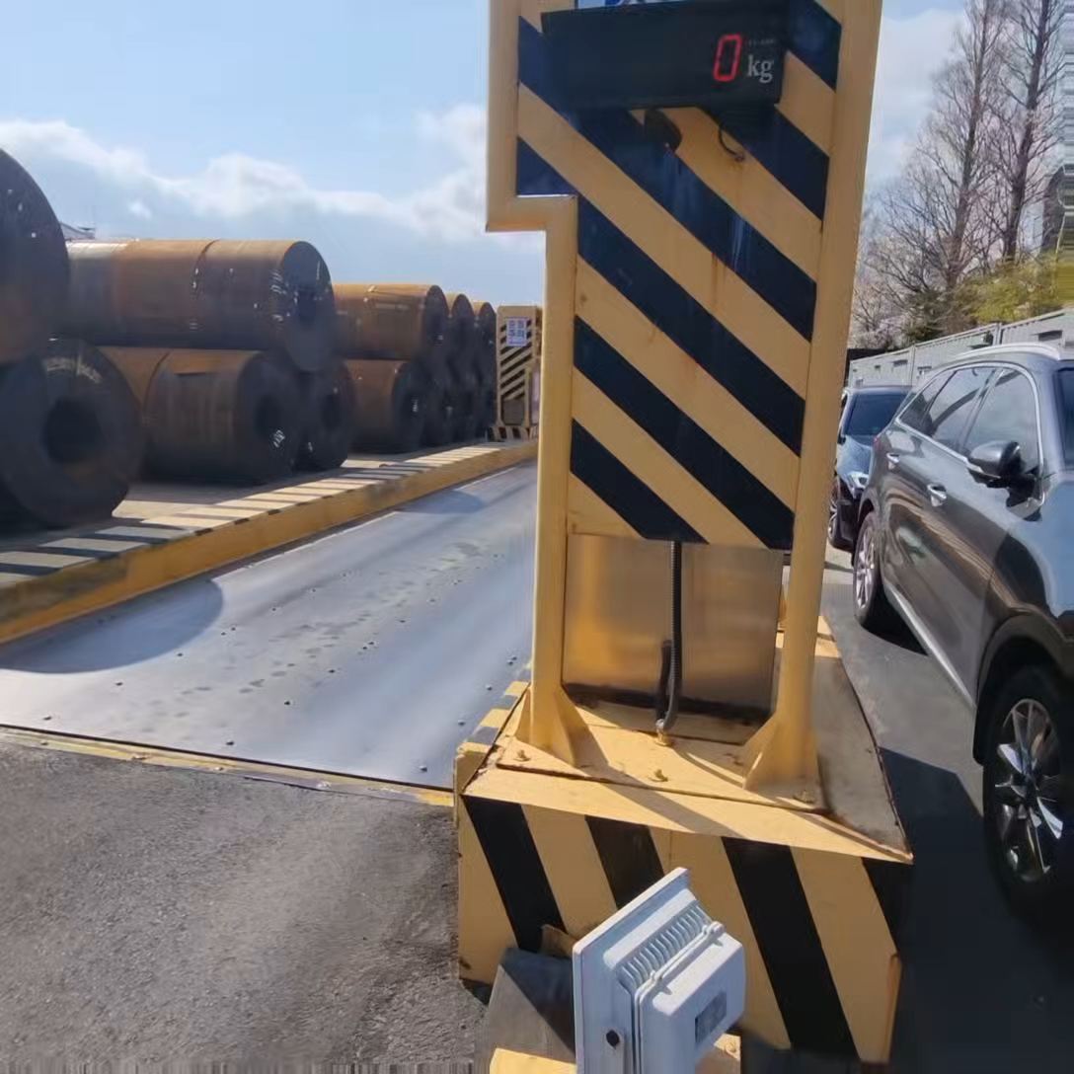
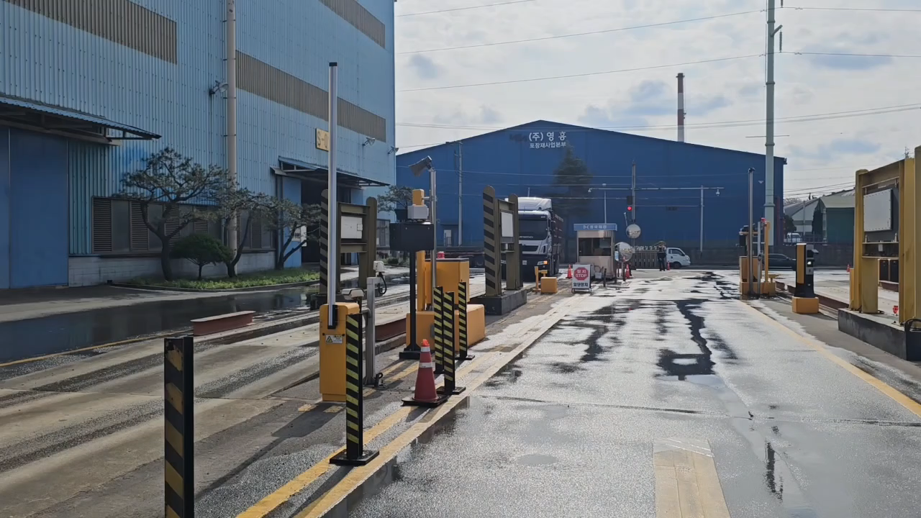
LPR / Mobile App 기반으로 스마트 계량 처리 및 계량표 수취 시 불 안전 요소 개선
2. 주요 개선사항
주요 변화
구 분
AS - IS
TO - BE
계 량
RFID Scan 후 계량표 출력 및 수취 (不 안전 요소)
자동 차량번호 인식 (LPR) 후 Mobile 전자 계량표 출력
다중 배차의 경우 동일 차량에 여러 개의 RFID 카드 사용
계량관리 APP에서 계량할 배차 선택 후 Mobile 계량
계량대 특이사항 발생 시 특정부서에 전화 문의 과중 현상
유선통화 이원화 (ex. 물류관제실, 자재창고 등)
계량관리 App 문의유형별 통화 기능 추가
복잡한 계량(1/2/3차) 처리로 에러 및 지연 발생
재계량 불가능한 구조
계량 프로세스 단순화로 계량 효율 향상
재계량 기능 개발로 정확도 향상
계량대
운영 동영상
▪부산공장 계량대 (RF-ID, 不 안전 요소)
▪ 예시 - 포항공장 스마트 계량대 (LPR)

Slide 7

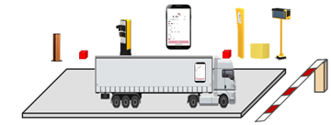
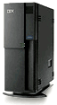
Smart 계량 순서 : LPR ➔ AI ➔ 계량완료 ㄴ 차량번호 오인식 : 모바일 보안 OTP ➔ 계량완료
2. 주요 개선사항
중점 개선사항
1) 차량번호 인식 (LPR + AI + Mobile App)
ㄴ LPR 장치에서 차량번호를 1차 인식 후 AI 시스템에서 차량번호를 재 확인(검증) 하여 차량번호 확인
ㄴ 차량번호가 오 인식 된 경우 모바일 계량 처리 진행
※ 모바일 계량 : Mobile App으로 등록된 전화번호로 차량번호를 인식 + 보안 OTP 검증
2) 계량표 확인 (계량관리 App)
ㄴ 계량실적 모바일 Push 및 알림톡 확인
ㄴ 배차정보 및 계량실적 확인
ㄴ 계량표 공유 가능 (카카오톡, SMS 등)
3) 기존 터치스크린 방식
ㄴ 병행 운영
스마트 계량대
계량서버

Slide 8
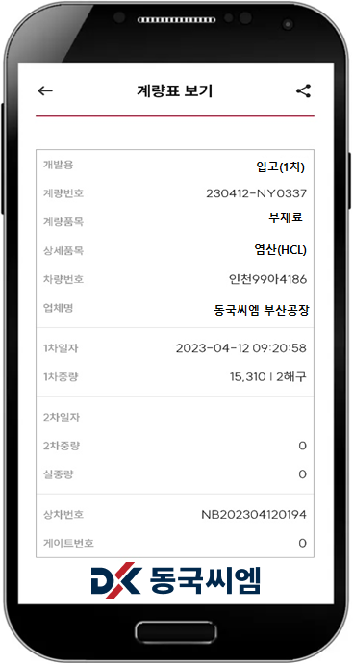
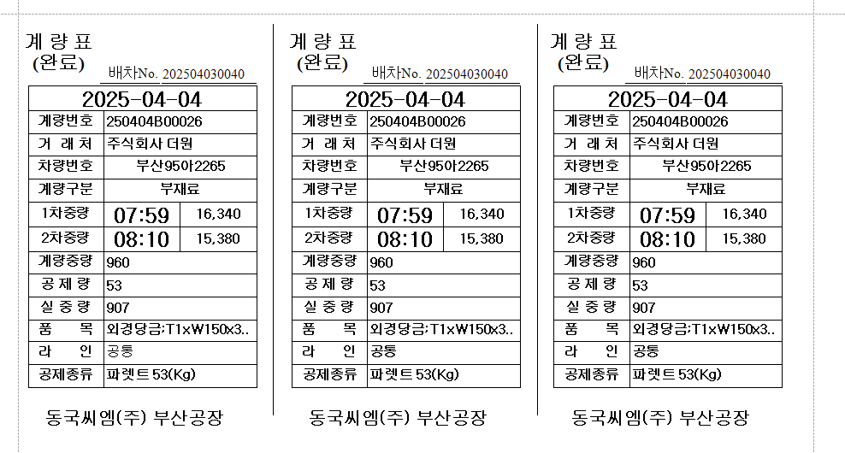
Paperless : 전자 계량표 도입
2. 주요 개선사항
기존 계량대 출력물 (계량표) ➔ 모바일 APP을 통한 계량표 보기 및 공유 (전자 계량표)
계량표
공유하기

Slide 9
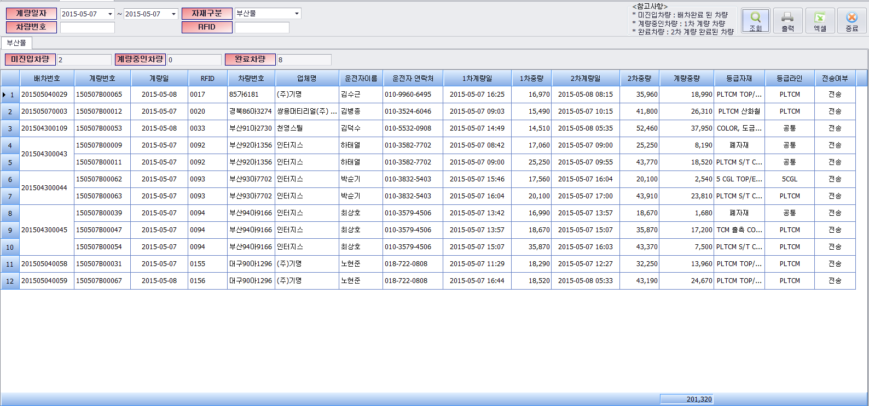
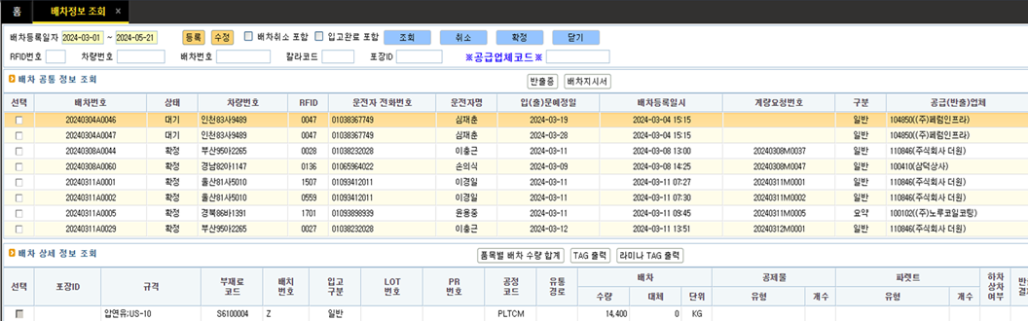
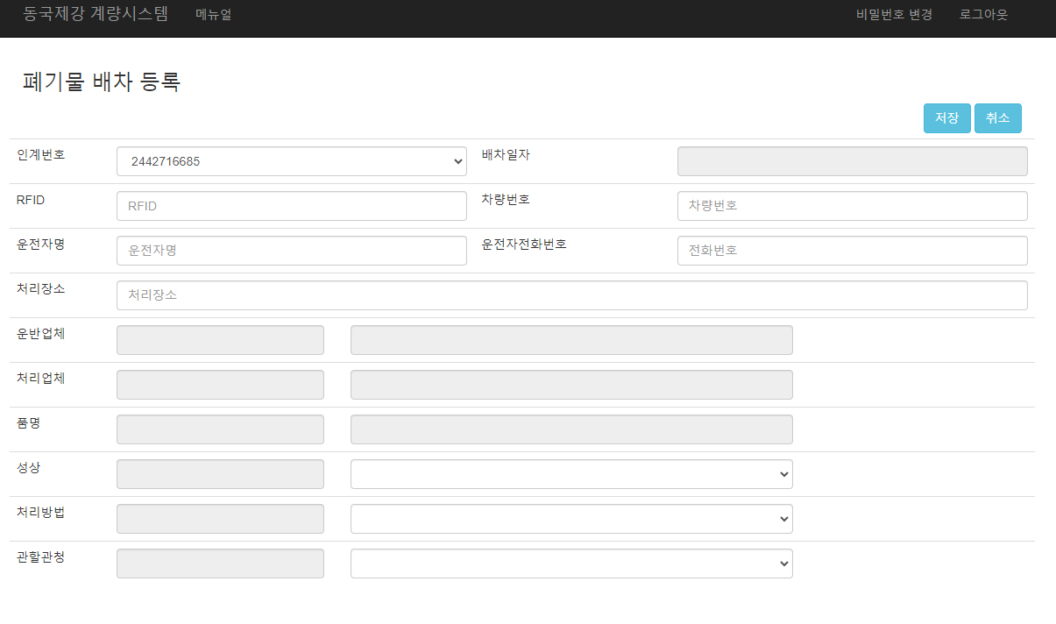
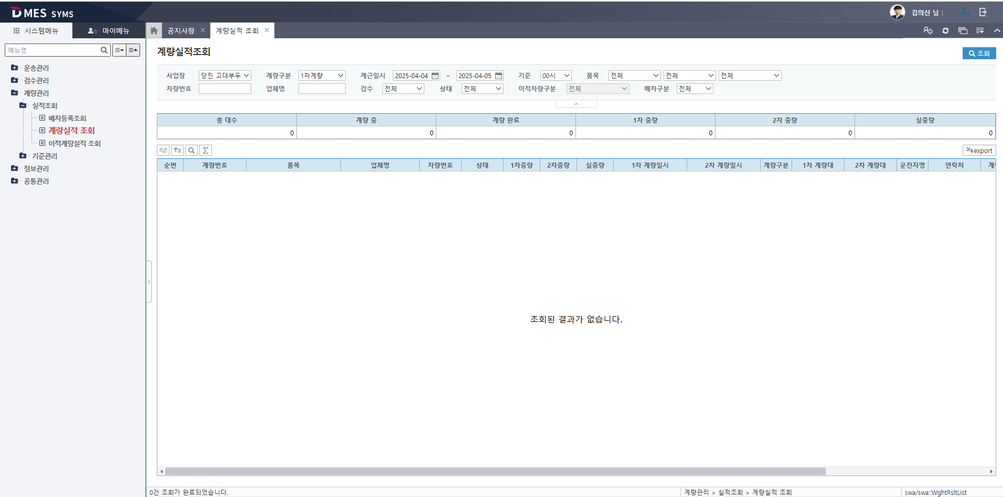
스마트 계량 웹 시스템
2. 주요 개선사항
기존 배차/계량관리 시스템 통합
1. 계량관리 시스템
- 기준정보, 계량관리, 배차정보, 출문관리
3. 계량RFID_부산부재료 (냉연 MES)
- 부재료 배차등록
2. 계량RFID_부산 (동국씨엠 계량시스템)
- 부산물, 폐기물 등록 (올바로 연동)
◎ 부산공장 스마트 계량 웹 시스템
- 품목별 배차등록, 기준정보, 배차 및 계량 실적관리
공통 및 권한관리, 인터페이스, 모바일 API 등
시스템 통합 관리 체계

Slide 10
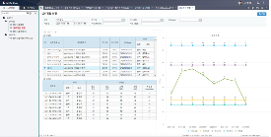
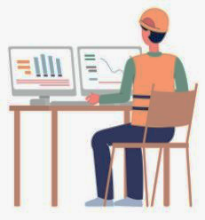
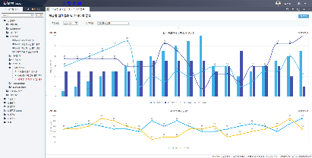








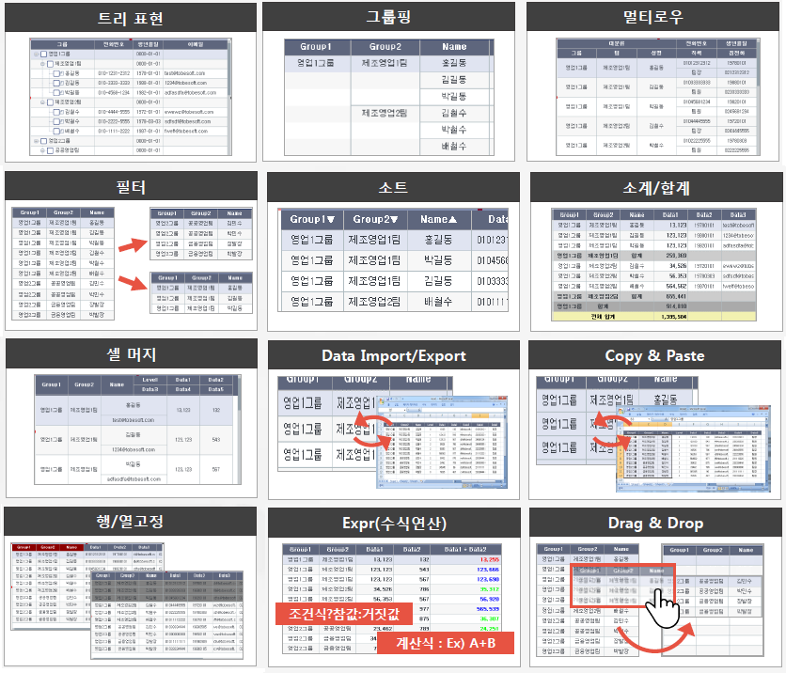
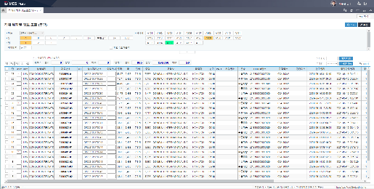
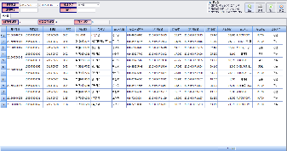

스마트 계량 웹 시스템
2. 주요 개선사항
UI/UX 사용자 환경 및 모바일 업무 서비스 강화로 생산성 향상
UI/UX 사용자 환경 제공 : UI 솔루션을 도입하여, 사용자 업무환경 편의성 증대
모바일 업무 서비스 강화 : 계량관리 모바일 업무환경 제공
다양한 차트와 화면구성이 가능
스마트폰
아이폰/안드로이드폰
노트북 PC
스마트 TV
데스크탑 PC
태블릿 PC
아이패드/갤럭시탭
다양한 디바이스 & 브라우저 호환
UI 편의 기능 : 필터, 정렬, 소계, 셀고정 등
기존 시스템
DMES 환경 웹/모바일 서비스
저 해상도, 고정 SIZE, NO CHART
고 해상도, 가변 SIZE

Slide 11
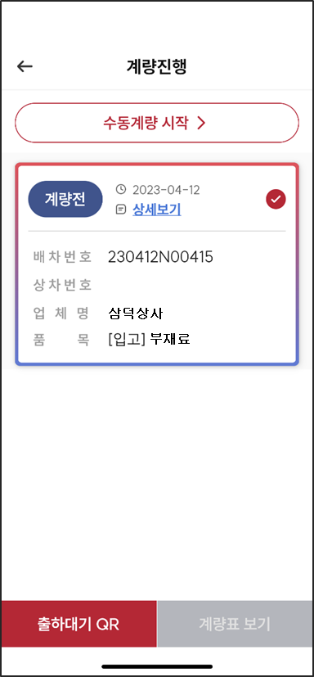
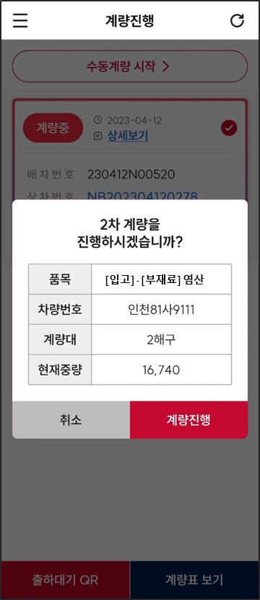
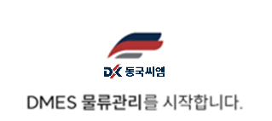
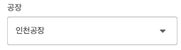
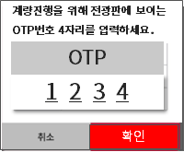

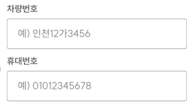
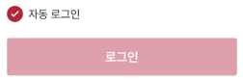
계량관리 APP
2. 주요 개선사항
로그인 / 모바일 OTP 계량
※ 실제 화면은 설계 중 변경 가능
모바일 계량
부산공장

Slide 12
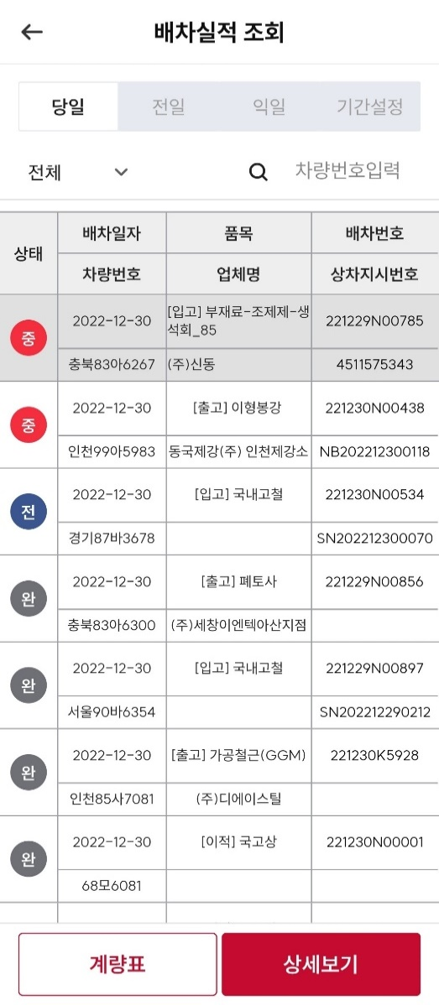
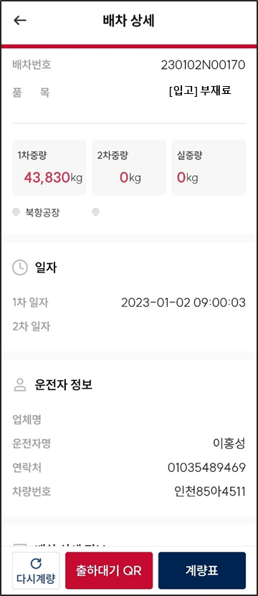
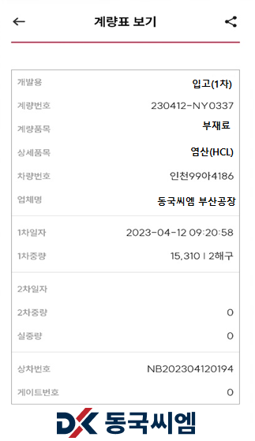
계량관리 APP
2. 주요 개선사항
배차조회 / 계량표
※ 실제 화면은 설계 중 변경 가능

Slide 13
프로젝트 개요
주요 개선사항
시스템 구축 방안
추진일정 및 조직
03 - 04
06 - 12
14 - 20
22 - 23
01
02
03
04
05

Slide 14



스마트 계량 시스템 구성도 (2/3)
3. 시스템 구축 방안
시스템 구성
사용자
서비스 채널
스마트 계량 시스템
연계 채널
연계 시스템
계량대
계량 WEB (Back)
ERP MM
차량기사
LPR / 차단기
터치스크린
계량 실적처리
CS
차량번호인식
배차확인
중량안정화
배차조회
APS
차량 진입/진출
수동계량
계량 실적처리
MES
자동계량
다시계량
관리자
세인율 처리
모바일
EAI
E-BIZ
APP
인디게이터
과적재 처리
계량관리 APP
실시간 중량전송
모바일 계량
올바로
계량표 조회
전광판 / 스피커
보안 OTP
배차실적조회
담당자
WEB
계량 사항 전달
오계량 방지
공장 안내도
계량 WEB (Front)
배차등록
계량실적 관리
계량표 출력
기준정보

Slide 15

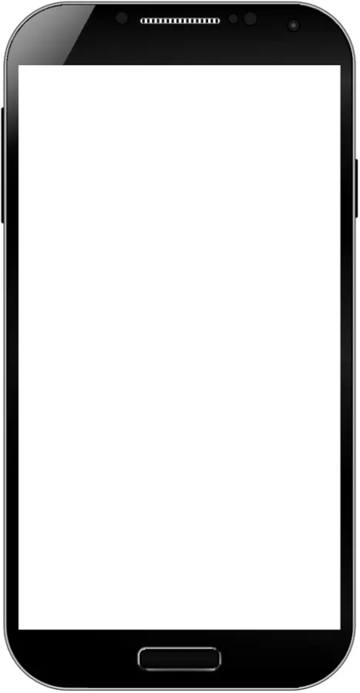
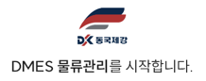
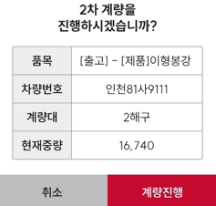







LPR 차량번호 인식 ➔ AI 차량번호 ➔ 계량완료 ㄴ 차량번호 오인식 : 모바일 보안 OTP ➔ 모바일 계량 ➔ 계량완료
3. 시스템 구축 방안
[부산] 계량대
(부재료/부산물/폐기물/반출 등)
차량번호 오인식
모 바 일 계 량
OTP : 1 2 3 4
➔
➔
➔
AI 시스템
(차량번호 확인)
보안 OTP (전광판)
차량번호 인식
(LRP)
[계량대 위치 확인]
페이징
스피커
LPR
전달사항 안내 /
전광판 (보안OTP)
입차
정지
통신외함
레이더
* 라이다 센서 (LiDAR)
ㄴ 센서 인식 시 LPR 차량번호판 촬영
* 입차 / 정지
ㄴ 차량 계량대 진입 및 차량 정 위치 확인
LPR 차량번호 인식 자동 계량
ㄴ LPR 차량번호 인식 → AI 시스템 차량번호 확인 하여 자동 계량 실적 처리 함
ㄴ 계량실적 모바일 Push 알림 (계량표/계량실적 모바일 확인 가능)
차량번호 오인식인 경우 모바일 (OTP) 계량 진행
ㄴ 차량번호 오 인식된 경우 전광판의 모바일 OPT 번호 입력으로 실적 처리 함

Slide 16
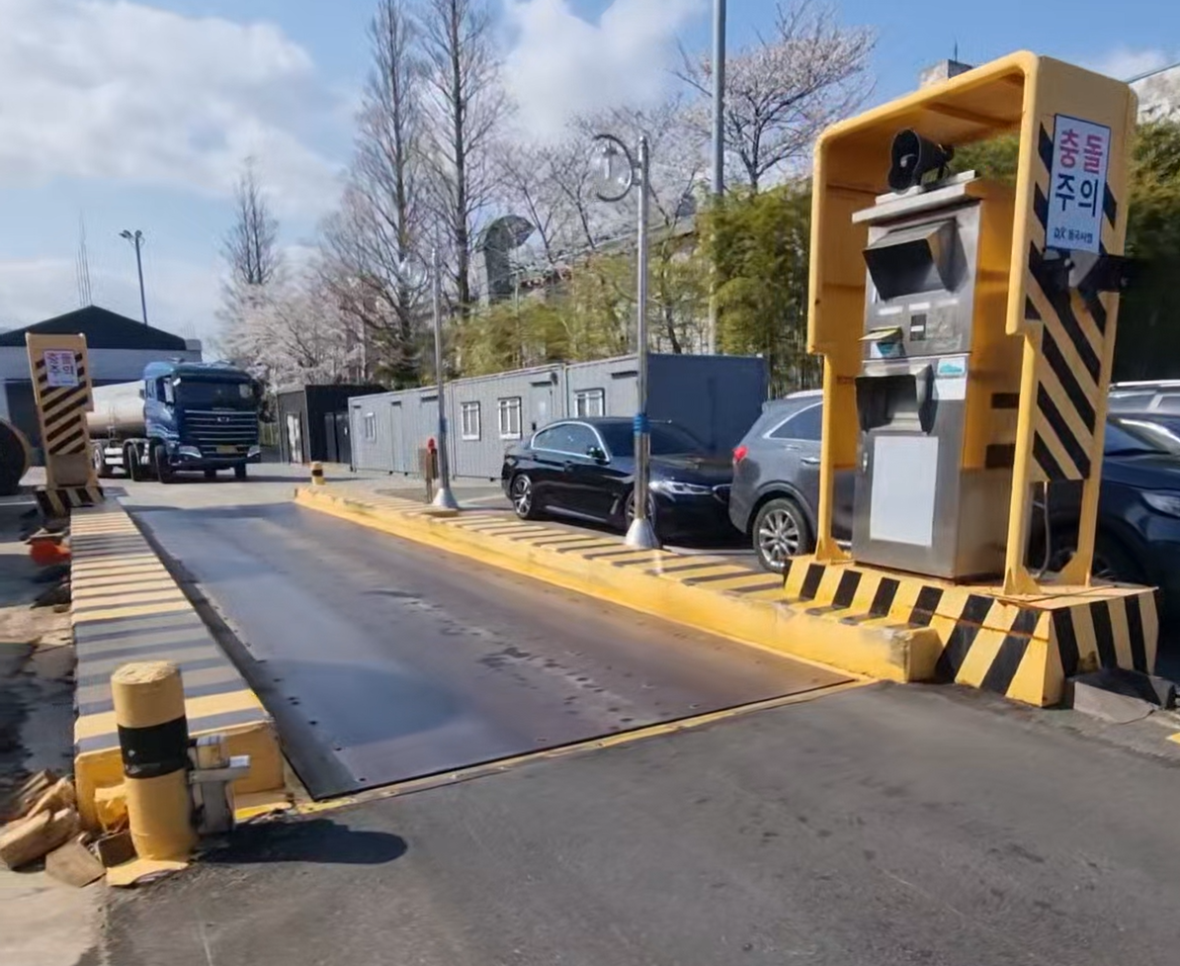
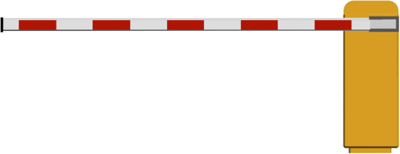

부산공장 스마트 계량대 예상 구성도
3. 시스템 구축 방안
변경 후
터치스크린
인터폰
전광판
레이더센서
LPR
통신외함
차단기
변경 전

Slide 17
스마트 무인 계량 시스템 개발 H/W 및 S/W 내역
3. 시스템 구축 방안
스마트 계량 시스템 H/W 리스트
구분 |  | 수량 | 설치장소 | 비고
부산 | LPR (차량번호 인식기) | 1 | 계량대 | LPR 관련 장비 공사 필요
 | 전광판 | 1 | 계량대 | 대형전광판 (3단6열 특주사양)
 | 자동차단기 | 1 | 계량대 | 3M LED 사각바 포함, 수동스위치 별도 구매
 | 레이더센서 | 1 | 계량대 | 레이터센서 외함 별도 구매
 | 차량검지기 | 1 | 계량대 | 센서형
 | 인터폰 | 2 | 계량대 | 인터폰 자기, 모기 각 1대
 | 인디게이터 | 1 | 계량대 | (기존 장비 사용)
 | 계량시스템 PC | 1 | 계량대 | (기존 장비 사용), 터치스크린 포함
 | RS-232C 컨버터 | 1 | 계량대 | (기존 장비 사용)
스마트 계량 시스템 S/W 리스트
구분 | 개발 S/W | 수량 | 비고
WEB | Spring boot default | 1
WAS | Spring boot default | 1
DB | PostgreSQL(포스트그레SQL) | 1
UI | WEB : React, Mobile : 플러터 | 1
CS | Visual Studio 2022 Professional (Microsoft) | 1 | 스마트 계량 시스템 (C/S) 개발에 필요

Slide 18
스마트 계량 프로그램 개발 리스트
3. 시스템 구축 방안
프로그램 개발 리스트
System | 프로그램 | 화면 명 | 내용
계량 WEB | 계량 관리 시스템 | 배차등록 등 | 1) 부산물, 폐기물, 부재료, 반출, 일반 등 배차 등록 2) 기준정보, 계량관리, 배차정보, 출문관리
 | 모바일 API | API | 사용자 및 배차 정보 송신 2) 모바일 계량 처리
계량 CS | 계량대 프로그램 | 계량 메인 | 1) 안정화 중량값 저장 2) LPR 자동계량, 모바일 계량, 수동계량, 초기화/다시계량 처리 3) 인디게이터, LPR 및 관련장비 수신처리
계량 APP | 스마트 계량 (모바일) | 로그인 | 담당자, 운전자 구분 로그인 처리, 안전 로그인 (인증번호)
 |  | 계량 진행 | 1) 배차지시 현황 조회 및 다중 배차 선택 계량 진행 2) 모바일 계량 진행 가능
 |  | 모바일 OTP | OTP를 이용하여 오계량 방지
 |  | 전자 계량표 / 전달사항 | 전자 계량표 출력 및 공유 가능 (카카오톡, SMS등), 전달 사항 표시
 |  | 배차실적 조회 | 배차/계량 완료 실적을 상세 조회 (월별/일별 등, 기간설정 가능)
※ 프로세스 상세 설계 시 프로그램 개발 리스트 변경 될 수 있음

Slide 19
프로젝트 개요
주요 개선사항
시스템 구축 방안
추진일정 및 조직
03 - 04
06 - 12
14 - 20
22 - 23
01
02
03
04
05

Slide 20



부산 스마트 계량시스템 Open – 2026년 11월 예정
4. 추진일정 및 조직
일정 | 2026년
 | 4월 | 5월 | 6월 | 7월 | 8월 | 9월 | 10월 | 11월
추진단계
Infra (일정 변경가능)
업무별
★ 사전준비
Kick-Off
시스템 Open
완료
분석/설계
개발/테스트
적용/안정화
프로세스/시스템 설계
프로그램(WEB/CS/APP) 개발 및 기능/통합 테스트
적용 및 안정화
HW 구성 , 업체선정
계량대 HW 설치
HW 구성/설계
HW 테스트/적용/안정화
계량대 프로세스
분석 및 설계
스마트 계량 프로그램 개발
(WEB,CS,APP)
본 가동 안정화
모바일 App 설계
통합
테스트
단계별 핵심 포인트
분석/설계단계
개발/통합 테스트 단계
적용/안정화
스마트 계량 프로세스 분석 및 설계
- 활동 : 업무 분석 및 품목별 프로세스 설계
정확도가 높은 차량번호
계량시스템 H/W 최상의 구성 설계
- 활동 : 안전하고 관리가 용이한 H/W 설계
차량번호 인식도 상향 (환경적 요인 등)
PMO의 적극적인 지원
- 계량 품목별 계량 프로세스 개발/테스트
- 개발 산출물 테스트 및 승인
개발 점검회의 : 월 1회
- 개발대상 및 개발결과 확인(PMO/개발팀)
계량시스템 단계별 시스템 적용
사용자 집체 교육 (교육자료 배포)
- 대상 : 차량기사, 운송사, 계량담당자
스마트 계량 안정화 모니터링

Slide 21
추진 조직도
4. 추진일정 및 조직
추진 조직
PM
김준기 팀장 【동국씨엠, 디지털혁신팀】
Project Leader
System Consultant
홍춘식 부장 【동국씨엠, 디지털혁신팀】
김의신 차장 【동국시스템즈, DMES팀】
박준환 팀장 【동국시스템즈, DMES팀】
분석/설계
Smart 계량 시스템 개발
SERVER
INFRA
프로세스 분석 및 설계
계량 WEB
계량 CS
계량 APP
Server
DB, WAS
LPR, 진입센서 外
김의신 차장
장한솔 차장
김의신 차장
고재선 과장
김의신 차장
황준혁 과장
황준혁 과장
고재선 과장
조용운 부장
김원조 과장
외주업체

Slide 22
감사합니다.

